Slide 1
Refatoração e Testes: adaptando o Umbrello para QGraphicsView
Aluno : Camila San Martin Ayres
Professor Orientador: Rafel Jeffman
Notes:
O Umbrello é a ferramenta de modelagem UML (Unified Modeling Language) distribuída com as ferramentas de desenvolvimento do KDE. O Umbrello foi escrito inicialmente em C++ para sistemas Unix pelo estudante universitário Paul Hensgen. Em 2002, Jonathan Riddell assumiu o projeto refatorando o código e incluindo novas funcionalidades. No mesmo ano, o Umbrello foi integrado as aplicações do KDE utilizando o framework Qt. Em 2008, Gopala Krishna, começou a adaptação do limitado Framework QCanvas do Qt 3 para o QGraphicsView do Qt 4. O Qt 4 alcançou um nível maior de estabilidade com melhorias como suporte a arquitetura ModelView e um novo build system modular. O Framework Graphics View surgiu na versão 4.2 e fornece recursos para manusear e interagir com elementos gráficos 2D, e um widget para a visualização dos itens.

Slide 2
Definição do Problema
QCanvas
Qt3Support
Q3Canvas
Notes:
Atualmente o Umbrello utilliza a classe Q3Canvas – a mesma classe QCanvas, renomeada apenas durante o processo de adaptação - que faz parte do Qt3Support, biblioteca que foi desenvolvida para facilitar o port do Qt 3 para Qt 4, e que não devem estar no código de produção, mas apenas no processo intermediário, devendo ser imediatamente substituítas por uma classe equivalente do Qt 4. Nesse caso, o QCanvas deve ser substituído para a classe QGraphicsView.

Slide 3
Objetivos
Eliminar o uso do QCanvas no Umbrello.
Melhor suporte a estereótipos.
Completar suporte a Undo/Reddo.
Escrever testes para as principais classes.
Notes:
O objetivo do projeto é realizar uma adaptação confiável do software utilizando ferramentas de testes automatizados que garantem a aplicação correta dos conceitos de refatoração.

Slide 4
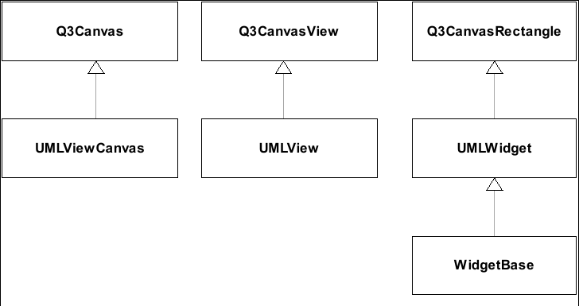
Definição da Solução
Notes:
O Umbrello utiliza recursos gráficos que permitem ao usuário desenhar diagramas 2D. Oprojeto propõe a adaptação dos recursos do QCanvas - cerca de 30 classes são dependentes desses recursos - para o QGraphicsView concluindo o projeto com ferramentas de testes para a garantir a continuidade das funcionalidade originais do software. O Framework Graphics View tem uma abordagem baseada na programação model-view. Varias visualizações (QGraphicsView) podem conter única cena (QGraphicsScene), e a cena pode conter itens (QGraphicsItem) de diferentes formas geométricas.

Slide 5
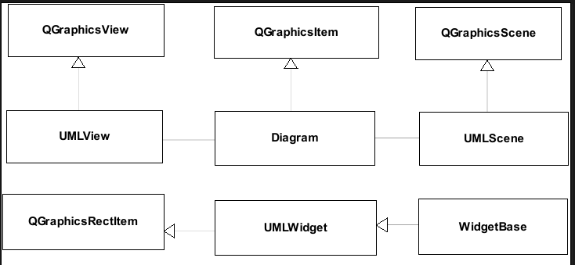
Definição da Solução
Notes:
O Umbrello utiliza recursos gráficos que permitem ao usuário desenhar diagramas 2D. Oprojeto propõe a adaptação dos recursos do QCanvas - cerca de 30 classes são dependentes desses recursos - para o QGraphicsView concluindo o projeto com ferramentas de testes para a garantir a continuidade das funcionalidade originais do software. O Framework Graphics View tem uma abordagem baseada na programação model-view. Varias visualizações (QGraphicsView) podem conter única cena (QGraphicsScene), e a cena pode conter itens (QGraphicsItem) de diferentes formas geométricas.

Slide 6
Protótipo
Funcionalidades (classes refatoradas):
UMLView
UMLViewCanvas
WidgetBase
UMLWidget
UMLObject
Notes:
Desenvolvimento do Backend.

